Slide 1
Dự án Quỹ Toàn cầu PCSR Việt Nam
Cơ chế viện trợ chuyển tiếp (TFM)
BÁO CÁO KẾT QUẢ THỰC HIỆN DỰ ÁN 2014 VÀ
KẾ HOẠCH HOẠT ĐỘNG VÀ NGÂN SÁCH 2015
Hanoi, 3/2014

Slide 2
Nội dung trình bày
Thông tin cơ bản
Kết quả thực hiện theo mục tiêu
Thực hiện các chỉ số chính của dự án
Những khó khăn/thách thức
Kết quả xếp hạng gần nhất của QTC về thực hiện dự án
Kế hoạch hoạt động và ngân sách 2015

Slide 3
1. THÔNG TIN CƠ BẢN
Cơ chế viện trợ chuyển tiếp (TFM)
Tên dự án “Tăng cường phòng chống sốt rét dựa vào cộng đồng tập trung vào các nhóm có nguy cơ cao, nâng cao năng lực và tính bền vững của Chương trình Phòng chống sốt rét quốc gia”
Tổng kinh phí viện trợ cho 2 năm: 7,431,813 USD.
Ngày kết thúc dự án: 31/12/2015

Slide 4
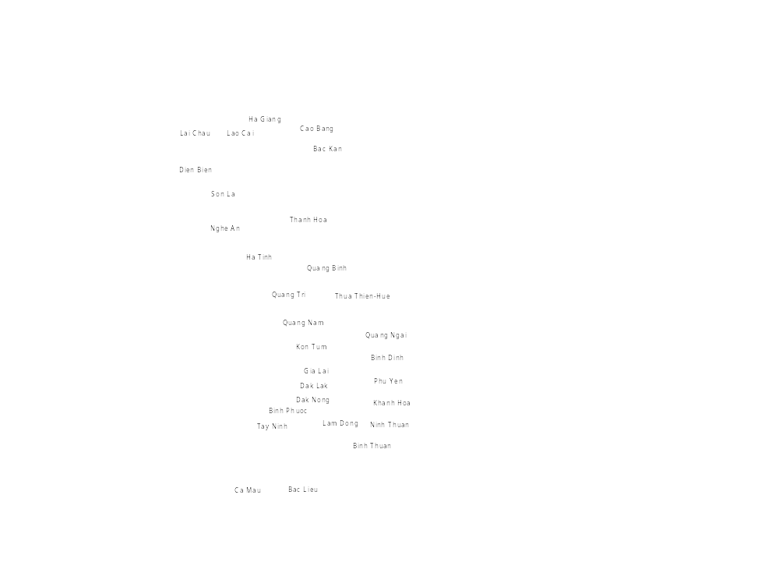
Địa điểm thực hiện dự án
Số tỉnh: 29
Số huyện: 156
Số xã: 1.884
Số thôn bản: 17.509
Dân số: 9.707.835

Slide 5
2. KẾT QUẢ THỰC HIỆN DỰ ÁN THEO MỤC TIÊU
Mục tiêu 1: Nâng cao việc tiếp cận và sử dụng có hiệu quả các biện pháp phòng chống sốt rét.
# | Các hoạt động | Kết quả
 |  | Kế hoạch | Thực hiện
1 | Mua và cấp màn tẩm hóa chất có tác dụng tồn lưu dài cho người dân, người mới đến định cư và người đi làm theo thời vụ ở vùng 4 và 5. Số màn này đã cấp cho hết người dân, nhà sản xuất vận chuyển thiếu 223 màn đôi. | 658,450 $3,361,716 | 658,227 $ 2, 356,847 .

Slide 6
Mục tiêu 1: Nâng cao việc tiếp cận và sử dụng có hiệu quả các biện pháp phòng chống sốt rét
# | Các hoạt động | Kết quả
 |  | Kế hoạch | Thực hiện
2 | Mua và cấp màn đơn tẩm hóa chất tồn lưu dài cho người dân đi rừng ngủ rẫy và thu hái lâm sản. - Đã cấp hết cho người sử dụng, nhà sản xuất vận chuyển thừa 437 màn đơn. | 200,000 $ 906.876 | 200,437 $ 596,505

Slide 7
Mục tiêu 2:
Nâng cao việc tiếp cận và sử dụng có hiệu quả dịch vụ chẩn đoán và điều trị sốt rét.
# | Các hoạt động | Kết quả
 |  | Kế hoạch | Thực hiện
1 | Mua và cấp test chẩn đoán nhanh cho y tế thôn bản, các cơ sở y tế và quân y đồn biên phòng. - Test chẩn đoán nhanh mua qua VPP và đã cấp hết cho các tỉnh dự án. | 434,160 $265,732 | 434,160 $ 200,763
2 | Y tế thôn bản thăm hộ gia đình, phát hiện và điều trị ca bệnh tại thôn bản. | 18,180 535,830 | 18,180 villages visited $512,657

Slide 8
Mục tiêu 3:
Tăng cường giám sát và khống chế dịch SR
# | Các hoạt động | Kết quả
 |  | Kế hoạch | Thực hiện
1 | Điều tra giám sát hỗ trợ của cán bộ dịch tễ của tuyến trung ương xuống tuyến dưới | 36 lượt $ 67,686 | 36 lượt $ 66,275

Slide 9
Mục tiêu 4:
Nâng cao năng lực của chương trình phòng chống sốt rét quốc gia.
# | Các hoạt động | Kết quả
 |  | Kế hoạch | Thực hiện
1 | Tăng cường giám sát hỗ trợ các cơ sở y tế từ tuyến tỉnh đến tuyến huyện và tuyến xã. | $ 176,640 | $171,388
2 | Quản lý chương trình tại các tuyến | $ 130,489 | $ 101,418
Kinh phí sử dụng đến tháng 12/2014 |  | 5,583,243 | 3,994,522

Slide 10
Một số hoạt động bổ sung từ nguồn kinh phí kết dư
# | Các hoạt động | Kết quả
 |  | Kế hoạch | Thực hiện
1 | Chi phí văn phòng phẩm, điện thoại, cước bưu điện cho các ban QLDA tỉnh, và Viện | 92,496 | 87,889
2 | Kiểm tra giám sát của PR trong Q3+4/2014 | 11,332 | 11,332
3 | Tập huấn phần mềm MIS cho cán bộ thống kê mới thay thế ở các tỉnh dự án | 3 lớp 22,114 | 3 lớp 18 975
4 | Kiểm toán độc lập 2014 | 30,000 | Đang đấu thầu
5 | Bảo dưỡng phần mềm kế toán | 8,250 | 8,232

Slide 11
Một số hoạt động bổ sung từ nguồn kinh phí kết dư
# | Các hoạt động | Kết quả
 |  | Kế hoạch | Thực hiện
6 | Tham vấn cộng đồng (theo khuyến cáo của WHO và GF) | 8,882 | 8,260
7 | Vận chuyển và cấp 200,000 màn đơn tẩm hóa chất có tác dụng tồn lưu dài (single LLINs) | 42,000 | 15,896
8 | Chi phí khác (văn phòng phẩm, cước bưu điện, chuyển phát nhanh…) | 12,796 | 12,796
 | Tổng cộng: | 244,371 | 150,584

Slide 12
3. Thực hiện các chỉ số chính của dự án
# | Các chỉ số chính | Kết quả
 |  | Kế hoạch | Thực hiện
1 | Tỷ lệ mắc sốt rét toàn quốc /1.000 dân /năm | 0,47 ‰ | 0,30‰
2 | Tỷ lệ người nhiễm ký sinh trùng sốt rét toàn quốc /1.000 dân/năm | <0,2 ‰ | 0,17
3 | Tỷ lệ chết do sốt rét toàn quốc /1.000 dân/năm | <0,001 | 0,0007

Slide 13
3. Thực hiện các chỉ số chính của dự án
# | Các chỉ số | Kết quả
 |  | Kế hoạch | Thực hiện
4 | Mua và cung cấp 638.450 màn đôi tẩm hoá chất tồn lưu dài (LLIN) cho dân ở vùng sốt rét lưu hành và dân mới đến định cư | 638.450 | 638.227
5 | Bảo vệ dân cho nhóm dân có tập quán làm nương rẫy, đi rừng và ngủ tại nương rẫy bằng màn đơn tẩm hoá chất tồn lưu dài | 200.000 | 200.437

Slide 14
3. Thực hiện các chỉ số chính của dự án
# | Các chỉ số chính | Kết quả
 |  | Kế hoạch | Thực hiện
6 | Bảo vệ cho dân đến làm ăn theo thời vụ tại các vùng sốt rét lưu hành (vùng 4 và vùng 5) bằng màn tẩm hoá chất tồn lưu dài | 20.000 | 20.000
7 | Số bệnh nhân nghi ngờ mắc sốt rét được xét nghiệm bằng lam/test | 90% | 98.73%
8 | Số lượng và tỷ lệ bệnh nhân sốt rét có ký sinh trùng (Pf &Pv) được điều trị thuốc sốt rét tuyến đầu (ATC) theo quy định của Bộ Y tế | 100% | 99.75%

Slide 15
3. Thực hiện các chỉ số chính của dự án
# | Các chỉ số chính | Kết quả
 |  | Kế hoạch | Thực hiện
9 | Số lượng và tỷ lệ huyện được giám sát bởi Trung ương và tỉnh | 100% | 100%
10 | Số lượng cơ sở y tế báo cáo đầy đủ, đúng hạn theo quy định | 100% | 99.79%
11 | Tỷ lệ huyện và cơ sở y tế không thiếu thuốc sốt rét phối hợp và test chẩn đoán nhanh quá 7 ngày liên tục trong 6 tháng qua | 100% | 99.59%

Slide 16
4. Khó khăn/thách thức
Màn về muộn (12/2014).
Thiếu kinh phí giải ngân từ QTC, dẫn đến một số hoạt động bị thực hiện chậm (như vận chuyển màn đôi và màn đơn LLINs tới người sử dụng, tham vấn cộng đồng, kiểm toán độc lập 2014…)
Không có kinh phí để tổ chức hội nghị tổng kết thực hiện hoạt động dự án hàng năm và xây dựng kế hoạch cho năm tới tại tuyến trung ương và tuyến tỉnh.

Slide 17
4. Tỷ lệ giải ngân
Tổng ngân sách được phê duyệt: 5.827.615 USD
Ngân sách sử dụng: 4.276.465 USD
Tỷ lệ giải ngân tại 31/12/2014 74%
Tỷ lệ giải ngân thấp là do kết dư kinh phí từ mua màn và test chẩn đoán nhanh năm 2014.

Slide 18
4. Khó khăn/thách thức
Nhiều hoạt động bị cắt -> không có kinh phí bảo dưỡng ô tô và trang thiết bị tại tuyến tỉnh và tuyến huyện
-> ảnh hưởng đến tiến độ và chất lượng thực hiện
các hoạt động dự án tại địa phương.
Một số trang thiết bị (máy tính, máy in, kính hiển vi cấp từ vòng 3/2005) đã quá cũ và hỏng -> cần thay thế để tăng cường hệ thống báo cáo qua mạng, chẩn đoán sớm và điều trị kịp thời.

Slide 19
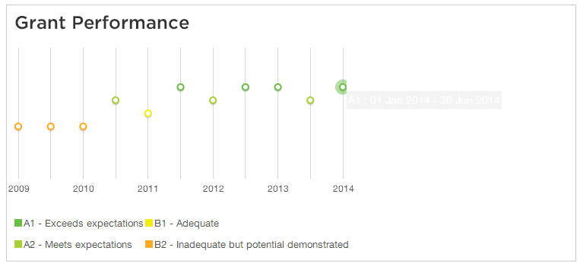

5. Đánh giá xếp hạng gần nhất của QTC đối với dự án Sốt rét
A1: 01 Jan 2014 – 30 Jun 2014

Slide 20
Kế hoạch hoạt động và ngân sách 2015
Vốn viện trợ của Quỹ Toàn cầu: 1.880.196 USD.
Kinh phí đối ứng: 100.000.000 đ từ Dự án Quốc gia Phòng chống và Loại trừ sốt rét.

Slide 21
Mục tiêu 1: Nâng cao việc tiếp cận và sử dụng có hiệu quả các biện pháp phòng chống sốt rét.
# | Các hoạt động | Kế hoạch
 |  | Số lượng | Kinh phí
1 | Mua và vận chuyển và cấp màn đơn tẩm hóa chất tồn lưu dài cho người dân đi rừng ngủ rẫy và thu hái lâm sản. | 200.000 | $ 969.551

Slide 22
Mục tiêu 2:
Nâng cao việc tiếp cận và sử dụng có hiệu quả dịch vụ chẩn đoán và điều trị sốt rét.
# | Các hoạt động | Kế hoạch
 |  | Số lượng | Kinh phí
1 | Mua và cấp test chẩn đoán nhanh cho y tế thôn bản, các cơ sở y tế và quân y đồn biên phòng. | 0 | 0
2 | Y tế thôn bản thăm hộ gia đình, phát hiện và điều trị ca bệnh tại thôn bản. | 18,180 | 535.830

Slide 23
Mục tiêu 3:
Tăng cường giám sát và khống chế dịch SR
# | Các hoạt động | Kế hoạch
 |  | Số lượng | Kinh phí
1 | Điều tra giám sát hỗ trợ của cán bộ dịch tễ của tuyến trung ương xuống tuyến dưới | 36 lượt | $ 67,686

Slide 24
Mục tiêu 4:
Nâng cao năng lực của chương trình phòng chống sốt rét quốc gia.
# | Các hoạt động | Kế hoạch
 |  | Số lượng | Kinh phí
1 | Cán bộ các tuyến Trung ương, tuyến tỉnh, tuyến huyện, xã kiểm tra, giám sát tuyến dưới. |  | $176,640
2 | Quản lý chương trình tại các tuyến |  | $ 130.488
Tổng kinh phí năm 2015 |  |  | $ 1.880.196

Slide 25
Các chỉ số đánh giá năm 2015
1. Các chỉ số tác động của dự án
Tỷ lệ mắc sốt rét toàn quốc /1.000 dân /năm: 0,45/1.000 dân.
Tỷ lệ người nhiễm ký sinh trùng sốt rét toàn quốc /1.000 dân/năm: dưới 0,18/1.000 dân.
Tỷ lệ chết do sốt rét toàn quốc /1.000 dân/năm: dưới 0,001.

Slide 26
2. Các chỉ số đầu ra của dự án
Bảo vệ dân cho nhóm dân có tập quán làm nương rẫy, đi rừng và ngủ tại nương rẫy bằng màn đơn tẩm hoá chất tồn lưu dài: 200.000 màn đơn.
Số bệnh nhân nghi ngờ mắc sốt rét được xét nghiệm bằng lam/test: 100%.
Số lượng và tỷ lệ bệnh nhân sốt rét có ký sinh trùng (P.falciparum và P. vivax) được điều trị thuốc sốt rét tuyến đầu (ACTs cho P.falciparum và CQ cho P.vivax) theo quy định của Bộ Y tế: 100%.

Slide 27
Các chỉ số đầu ra của dự án
Số lượng và tỷ lệ huyện được giám sát bởi Trung ương và tỉnh: 100%.
Số lượng cơ sở y tế báo cáo đầy đủ, đúng hạn theo quy định: 100%.
Tỷ lệ huyện và cơ sở y tế không thiếu thuốc sốt rét phối hợp và test chẩn đoán nhanh quá 7 ngày liên tục trong 6 tháng qua: 100%.

Slide 28
Xin trân trọng cảm ơn!

